Slide 1

Приложение за следене на разходи
Разработил: Лъчезар Любчов, 42А, 121221077

Slide 2
Увод
Все повече хора в 21-ви век боравят с големи финансови активи. Това приложение има за цел да оптимизира максимално този процес, както и да го улесни. Този документ описва подробно всеки един аспект от софтуера.
Основни функции на приложението:
Управление на приходите: Въведете и следете всички приходи, за да имате постоянна представа за своите финансови ресурси.
Управление на разходите: Записвайте и анализирайте разходите си, категоризирани по ваш избор, за по-добър контрол и управление на бюджета.
Следене на сметки: Мониторинг и управление на всички сметки в едно централизирано място.

Slide 3



Подобни Приложения

Slide 4
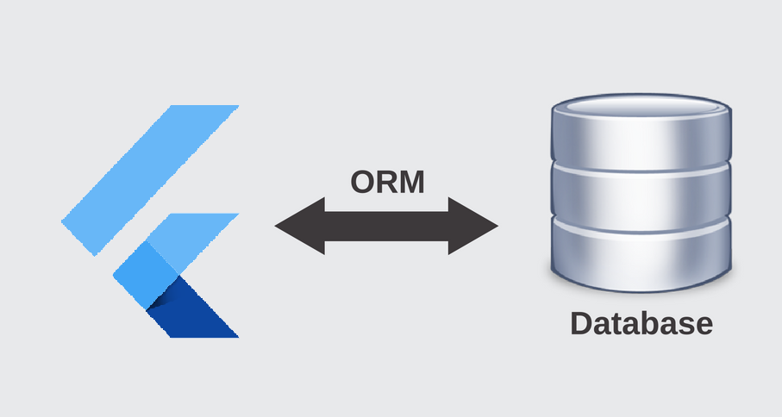


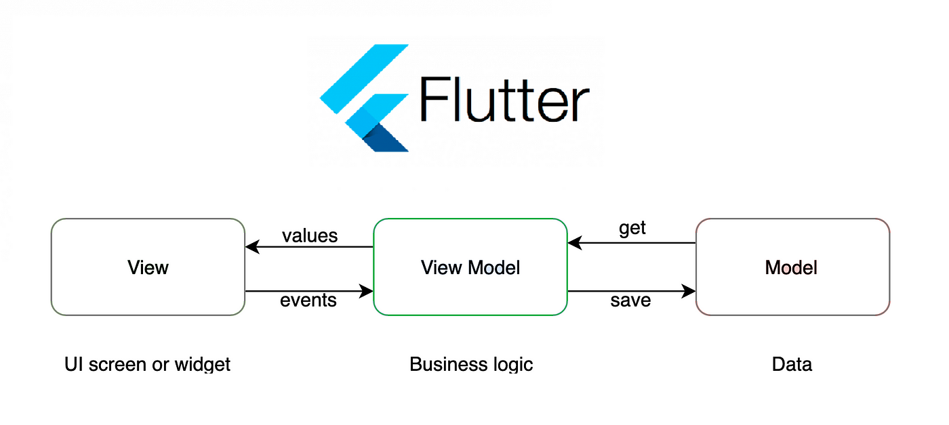


Технологии

Slide 5

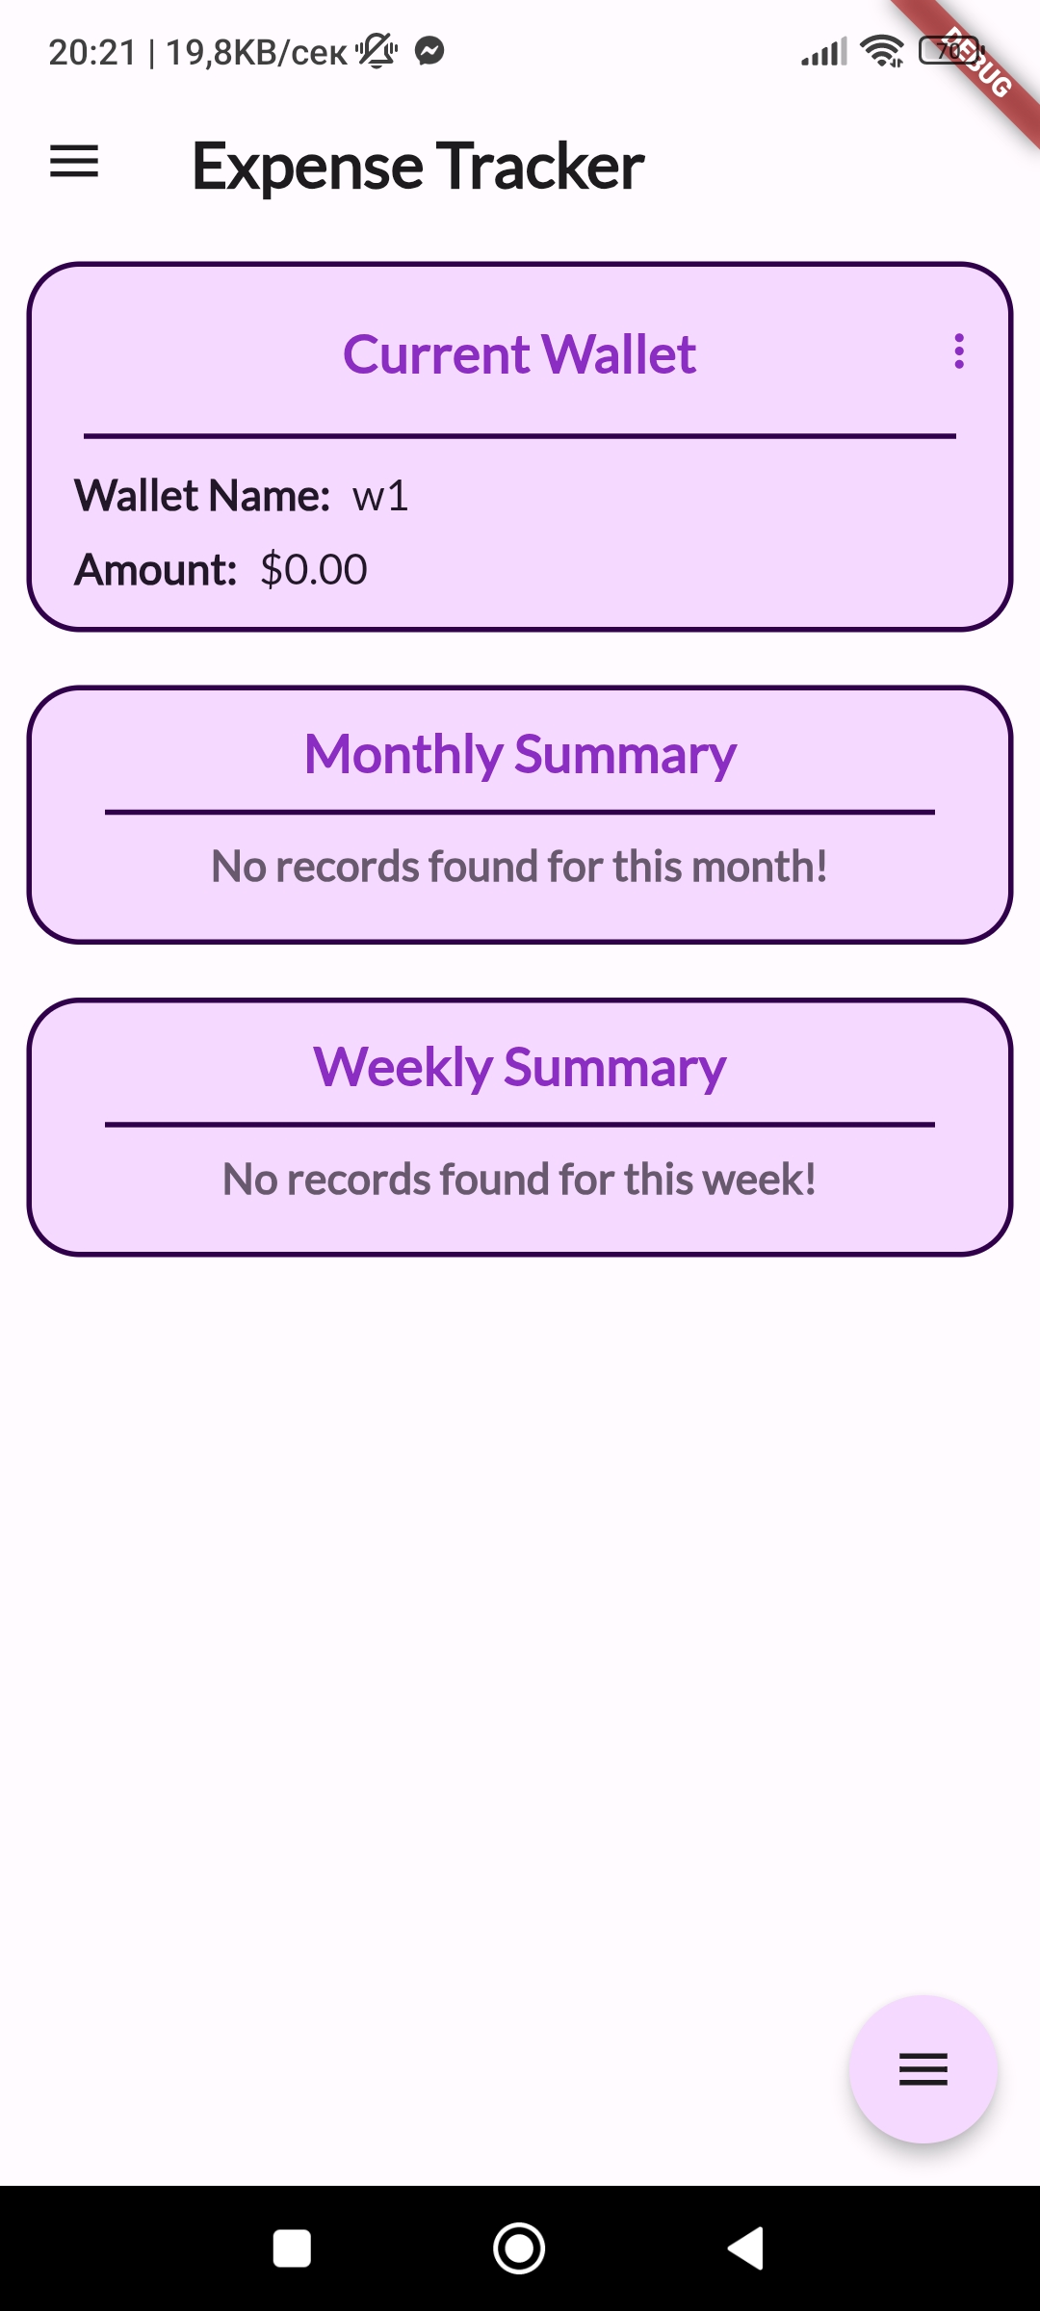
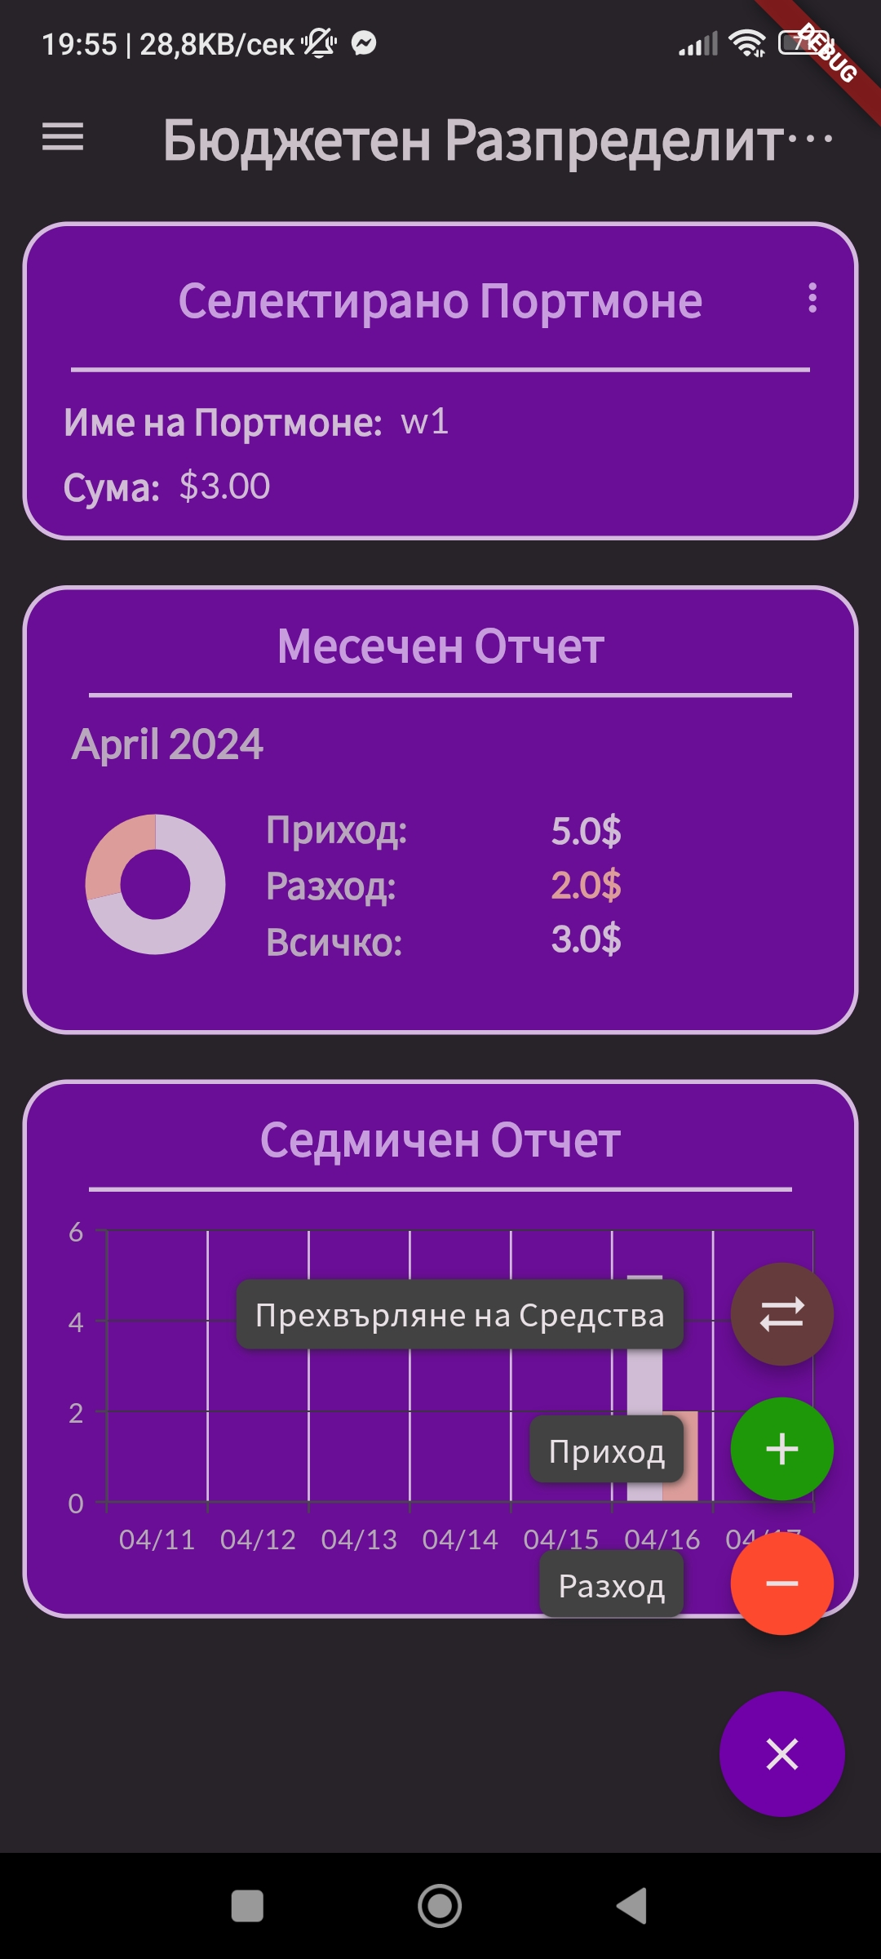
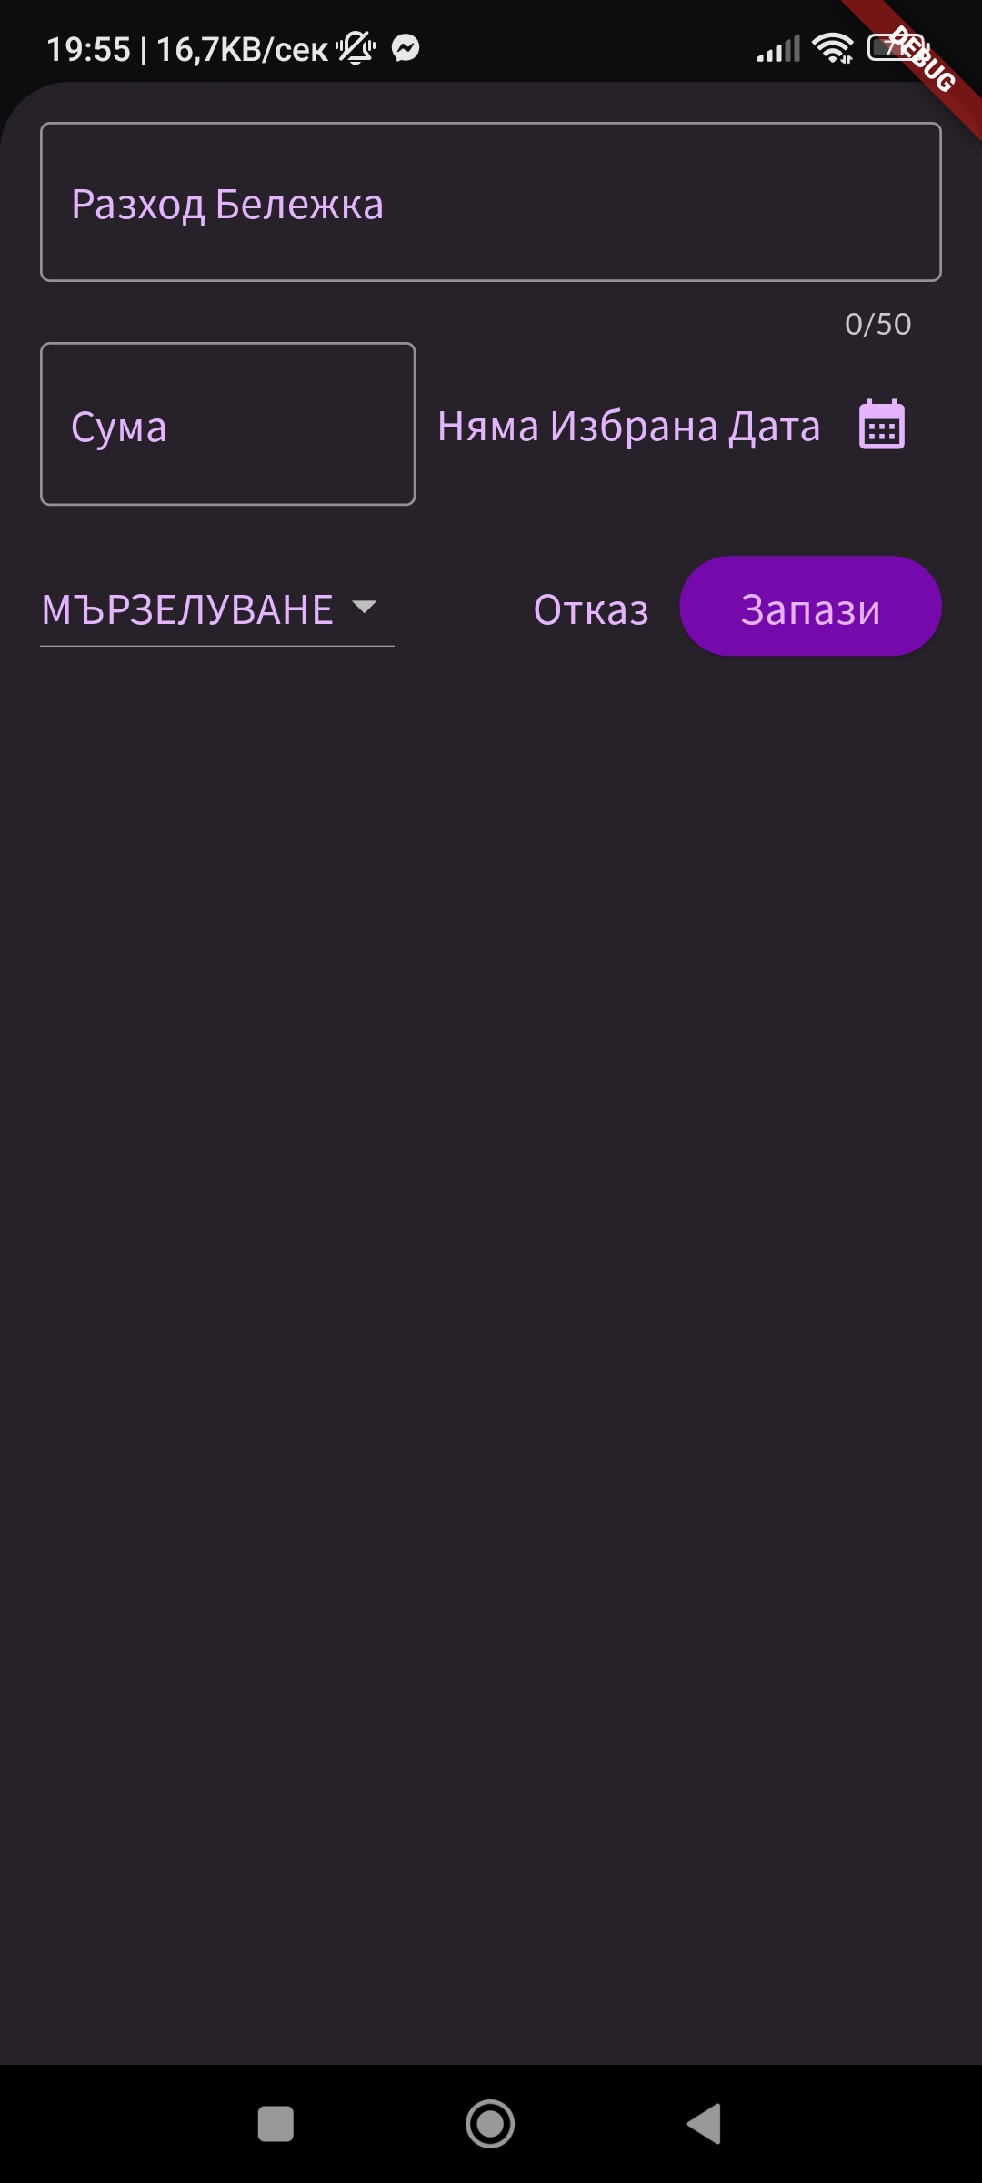
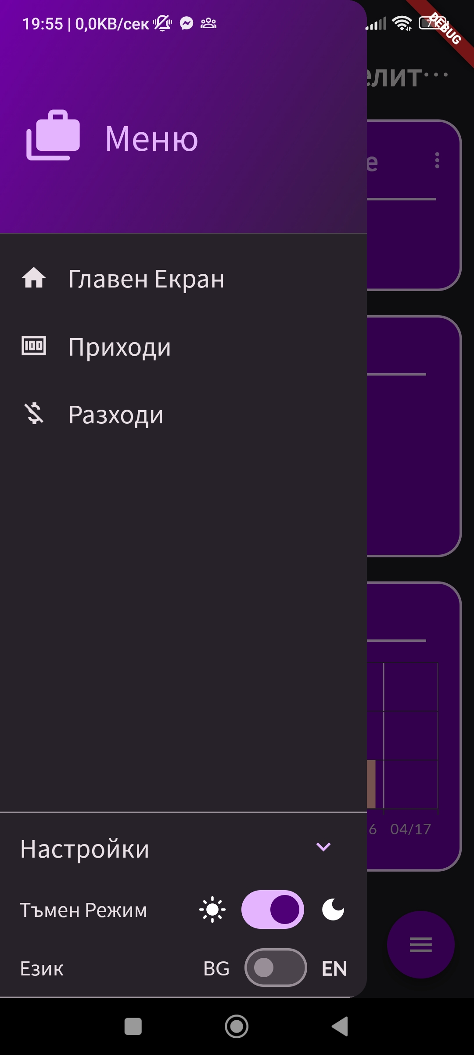
Интерфейс

Slide 6

Демо

Slide 7
Благодаря за вниманието!

